Slide 1
C语言程序设计
西安电子科技大学
主讲教师：段江涛
E-mail: jtduan@mail.xidian.edu.cn
Telephone: 13609122945

Slide 2
C 语言程序设计
课程目标：
掌握C语言的基本概念
熟悉Turbo C/Visual C++6.0/Visual Studio/Bloodshed Dev-C++的上机操作环境
会读、会编、会调试C程序
学会用结构化程序设计的方法编写程序
课程要求：
课前应做好预习
保持课堂安静，头脑清醒，思维活跃
认真、独立、按时完成作业,并上机验证
重视上机实践，有效利用宝贵的上机时间

Slide 3
C 语言程序设计
教材：
《C程序设计》（第三版）荣政等 西安电子科技大学出版社
《（C程序设计）（第三版）学习指导》
课时安排：30＋30
上机安排：见自制课表

Slide 4
让我们共同回忆
运算器
控制器
存储器
输入设备
输出设备
CPU
主机
硬件
计
算
机
系
统
操作系统
支持软件
程序设计语言
与语言处理程序
系统软件
应用软件
机器语言
汇编语言
高级语言：C语言、Fortran、
Pascal
软件
分类：编译型、解释型

Slide 5
第1章 C语言基础
内容提要：
★C语言的发展历史
★C语言的特点
★简单的C程序介绍
★用C语言解决问题的步骤

Slide 6
1.1 C语言的发展历史
程序设计语言的发展
机器语言
汇编语言
高级语言
面向过程
面向对象
CPU指令系统，由0、1序列构成的指令码组成
如：10000000 加
10010000 减
面向机器的语言
用助记符号描述的指令系统
如: ADD A, B

Slide 7
1.1 C语言的发展历史
第一代：机器语言==〉是一种CPU机器语言。由数字0、1组合而成。
优点：机器可直接执行，速度快。
缺点：程序长，难记，难理解，不易查错。
第二代：汇编语言= =〉用助记符描述的指令系统。
如：ADD eax, 1
SUB eax, 1
优点：比机器语言较易理解，执行速度快。
缺点：难度大，非专业人士难以掌握。
Notes:
a+b

Slide 8
1.1 C语言的发展历史
第三代：面向过程的高级语言= =〉或称算法语言。如：Fortran，Basic，Pascal，C 等等。
优点：灵活，易于理解，容易查错。
缺点：对大型程序而言维护性较差，对“拟定”好的 程序难以扩充，修改（所谓牵一而动百）。
第四代：非过程化的高级语言==〉是一种面向对象的设计语言，如：C++，Java 等等。
优点：灵活、易于理解、维护、修改、扩充。
缺点：掌握难度较大。
第五代：可视化多媒体程序设计工具。具有面向对象的思 想，如：Visual C++，Visual Studio，Delphi等等。

Slide 9
C语言的发展过程
一、产生背景
c语言是操作系统的设计语言
操作系统：为用户使用计算机提供一个操作环境。
如：DOS, UNIX,WINDOWS
以前：操作系统用汇编语言编写。汇编语言是一种二进制指令代码的符号表示，依赖于计算机硬件，可读性和可移植性都比较差。
改进：用C语言编写，既提高了程序的可读性，又可与硬件打交道。

Slide 10
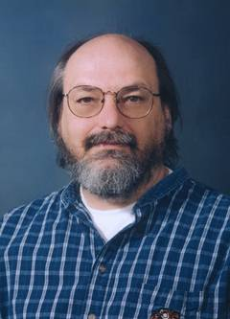

二、发展过程
ALGOL 60：1960年
CPL语言：剑桥大学，1963年
^{经简化}
BCPL语言：剑桥大学，1967年
^{进一步简化}
Ken Thompson
Dennis Ritchie
B语言：Bell实验室，1970年， Ken Thompson
并用其编写第一个UNIX系统
^{保持精练、接近硬件的优点，克服数据类型过少的不足}
C语言：Bell实验室，1972～1973年， D.M.Ritchie
1973年，K.Thompson &D.M.Ritchie用其改写UNIX系统
1978年，出现独立于UNIX和具体机器的C编译文本，从
而使C语言广泛应用

Slide 11
三、C标准
 1978年，美国Brain W. Kernighan与Dennis M. Ritchie 联合出版一书《The C Programming Language》成为ANSI C之基础，被称为标准C。
 1983年，美国标准化协会(ANSI) 对各种C版本进行
修订于1989年制定了ANSI C。
目前流行的C编译系统的基础
 1999年，开发了新标准C99。
Notes:
C语言的编译环境有多种，如：Turbo C, Borland C, Microsoft C 等

Slide 12


1.2 简单的C程序介绍
例1-1：最简单的程序
＃include <stdio.h> /*包含头文件*/
void main( ) /*主函数*/
{
printf(“This is a c program!\n”); /*输出了一句话*/
}
例1-2：求两个数的和
＃include <stdio.h> /*包含头文件*/
void main( ) /*主函数*/
{
int a,b,sum; /*定义变量*/
a=123;b=456; /*给变量赋值*/
sum=a+b; /*求a与b的和*/
printf(“sum is %d\n”,sum); /*输出结果*/
}

Slide 13

1.2 简单的C程序举例
例1-3：求两个数中的大数
＃include <stdio.h> /*包含头文件*/
int max(int x,int y) /*定义max函数，函数值为整型，x，y为形参，整型*/
{
int z; /*函数中用到的内部变量，也要加以定义*/
if(x>y) z=x; /*比较x，y的大小，如果x大于y，则执行z＝x*/
else z=y; /*否则执行z＝y*/
return(z); /* z的值返回，通过max带回调用处*/
}
void main( ) /*主函数*/
{
int a,b,c; /*定义变量*/
scanf(“%d%d”,&a,&b); /*输入变量a,b的值*/
c=max(a,b); /*调用函数，将得到的值赋给c*/
printf(“max is %d\n”,c); /*输出c的值*/
}
/*
多行注释
*/
// 单行注释

Slide 14
C语言程序格式与结构小结
int max(int x,int y) { }
void main( ) { }
1、c程序由一个主函数和若干个其他函数构成，函数是c程序的基本单位
2、函数由首部和函数体构成，首部中不论是否有形参，（ ）均不能省略；函数体由{ }括起，函数体可以是空函数
3、main( )可以位于程序中的任何位置，但是程序总是从main( ) 函数开始执行
4、通常，一行可以写多条语句，一条语句也可以分成多行写，但每个语句后均要以“；”结束，“；”必不可少
5、/* */ 中的内容表示注释，可以在任何位置，但须配对使用
6、c语言本身没有输入输出语句，需调用库函数实现
scanf(“%d%d”,&a,&b);
printf(“max is %d\n”,c);

Slide 15
C程序的格式特点
大小写敏感，习惯用小写字母
不使用行号，无程序行概念
可使用空行和空格
常用锯齿形书写格式
int main( )
{
int i , j , sum;
sum=0;
for(i=1; i<10;i++)
{
for(j=1;j<10;j++)
{
sum+=i*j ;
}
}
printf(“%d\n”,sum);
}
优秀程序员的素质之一:
使用TAB缩进
{ }对齐
有足够的注释
有合适的空行

Slide 16
1.3 C语言的特点
只有通过学习，方可理解C之特点，先简叙之：
1. 语言简洁、紧凑、使用灵活
32个关键字，9种控制语句
32个关键字：(由系统定义，不能重作其它定义)
auto break case char const
continue default do double else
enum extern float for goto
if int long register return
short signed sizeof static struct
switch typedef unsigned union void
volatile while
9种控制语句：
if( )~else~ for( )~ while( )~ do~while( )
continue break switch goto
return

Slide 17
1.3 C语言的特点
2. 运算符丰富
除了最基本的＋、－、×、÷、%等运算外，还将括号、赋值、强制
类型转换等均作为运算符，共有34种运算符。
算术运算符：（+ - * / % ++ --）
关系运算符：（< <= == > >= !=）
逻辑运算符：（！ && ||）
位运算符 ：（<< >> ～ | ^ &）
赋值运算符：（= 及其扩展）
条件运算符：（?:）
逗号运算符：（,）
指针运算符：（* &）
求字节数运算符：（sizeof）
强制类型转换：（类型）
分量运算符：（ . ->）
下标运算符：（[ ]）
圆括号运算符：（( )）
C
运
算
符

Slide 18
1.3 C语言的特点
3. 数据结构丰富
除基本类型外, 有指针, 结构体、共用体等类型
字符型 char
整 型 int
实型(浮点型)
空类型 void
基本类型
单精度型 float
双精度型 double
数组 array
结构体 struct
共用体 union
枚举 enum
数据类型
构造类型
指针类型

Slide 19
1.3 C语言的特点
4.具有结构化的控制语句
5.生成的目标代码质量高，执行效率高
6.可移植性好
中级计算机语言
7.语法限制不够严格
8.允许直接访问物理地址，进行位操作，同时具备“高”、“低”级语言之功能。

Slide 20
1.4 用C语言解决实际问题的步骤
一、用C语言解决实际问题的过程
分析问题
确定程序目标
确定数据结构
和算法
得到
运行结果
上机调试
运行
编写
程序
Notes:
有穷性：有限步骤、有限时间内能够实现该算法。例如，循环语句，必须是有限次循环，不能无休止地执行循环体中的语句。
确定性：算法中的每一个步骤的表述都应该是确定的、没有歧义的语句。
“该数加100开方”--》 先将100开方，再加上该数；还是加上100后再开方呢？正确描述：“先将该数加上100后开方”
有效性：算法中的每一个步骤都能够有效地执行，并且有确定的结果。
数据是程序使用和处理的信息，而算法是程序使用的方法。
做菜程序，指定了各种调料的数量（数据），按照特定的步骤（菜谱，算法），烧制美味

Slide 21
二、算法
算法 —— 程序的灵魂
什么是算法
为解决某一问题而采用的方法和步骤
算法的基本要求
有穷性
有限步骤、有限时间内能够实现该算法
确定性
算法中的每一个步骤的表述都应该是确定的、没有歧义的语句
有效性
算法中的每一个步骤都能够有效地执行，并且有确定的结果
Notes:
有穷性：有限步骤、有限时间内能够实现该算法。例如，循环语句，必须是有限次循环，不能无休止地执行循环体中的语句。
确定性：算法中的每一个步骤的表述都应该是确定的、没有歧义的语句。
“该数加100开方”--》 先将100开方，再加上该数；还是加上100后再开方呢？正确描述：“先将该数加上100后开方”
有效性：算法中的每一个步骤都能够有效地执行，并且有确定的结果。
数据是程序使用和处理的信息，而算法是程序使用的方法。
做菜程序，指定了各种调料的数量（数据），按照特定的步骤（菜谱，算法），烧制美味

Slide 22
二、算法
算法的表示方法
①自然语言表示法（带序号）：
易懂但不直观，不严格，难于描述复杂算法
②流程图表示法：灵活、自由、形象、直观，可表示任何算法
起止
输入/输出
处理
判断
流程线
③N-S流程图表示法：完全去掉了带箭头的流程线，全部算法都写在一
个矩形框里（表示简单，符合结构化思想）
P
P
A
A
T
F
A
P
A
B
处理
判断
当型循环
直到型循环
④伪代码表示法：用介于自然语言与计算机语言之间的的文字及符号
来描述算法（方便、易懂、便于向计算机语言过渡）
Notes:
美国学者I.Nassi和B.Shneiderman提出N-S结构化流程图（取两位学者名字的首字母）

Slide 23
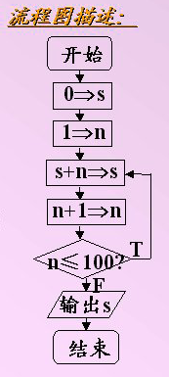
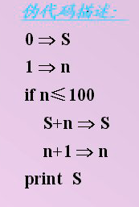
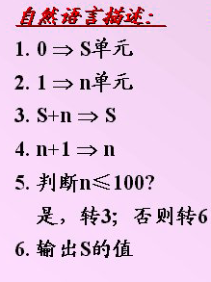
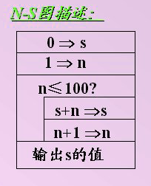
算法的表示方法举例

Slide 24
用C语言解决问题
y
一. 求解过程
第一步：提出问题
x
a
b
求右图阴影部分的面积。
第二步：分析问题，确定解决方案
该问题的数学模型就是在【a,b】内，求函数 的
定积分
第三步：根据处理方案确定算法
即：如何用自然语言的程序实现的方法和步骤

Slide 25
针对该例，结合定积分的原理可以采用矩形法或梯形法
以矩形法为例：
1：将a～b分成n等分，则每等分的长度为h=(b-a)/n
2：则有n块面积，第i块的面积
3：则所求的面积
y
第四步：根据算法，编写源程序
第五步：输入程序并上机调试
x
a
b
第六步：分析结果，修改优化程序

Slide 26
算法表示
y
N-S流程图：
输入a,b,n
x
a
b
h=(b-a)/n
s=0,i=1
当i<=n时执行
s=s+h*sin(a+(i-1)*h)
i=i+1
输出a,b,s,n

Slide 27
根据算法编写程序
#include <stdio.h>
#include <math.h>
void main()
{ float a,b,h,s;
int i,n;
printf(“please input values of a,b and n:\n");
scanf("%f,%f,%d",&a,&b,&n);
h=(b-a)/n;
s=0;
i=1;
while(i<=n)
{s=s+h*sin(a+(i-1)*h);
i++;}
printf(“a=%f,b=%f,n=%d,s=%f\n”,a,b,n,s);
}
y
x
a
b

Slide 28
三、C程序的上机步骤
编辑
编写程序代码,
生成源程序*.c 或*.cpp
语法分析查错，翻译
生成目标程序*.obj
编译
与其它目标程序或库函数
链接装配,生成可执行
程序*.exe
链接
file.exe
执行
运行程序*.exe
检查结果

Slide 29
三、C程序的上机步骤
Turbo C 2.0编译系统
Turbo C集成开发环境
进入Turbo C
D:\TC>TC.exe↵
主控菜单
文件操作FILE :New Load Save Write to
编辑操作EDIT:插入/修改 块 查找/替换
编译链接COMPILE LINK MAKE
执行RUN
退出Turbo C
Alt +x
帮助Help
F1
Notes:
C-Free是一款支持多种编译器的专业化C/C++集成开发环境（IDE）。利用C-Free，使用者可以轻松地编辑、编译、连接、运行、调试C/C++程序。
dev-C++ 5，这个软件只有9m左右，很是轻巧，但基本上支持所有c语言和c++的编程
Code::Blocks 是一个开放源码的全功能的跨平台C/C++集成开发环境。 Code::Blocks是开放源码软件。Code::Blocks由纯粹的C++语言开发完成，它使用了蓍名的图形界面库wxWidgets版。对于追求完美的C++程序员，再也不必忍受Eclipse的缓慢，再也不必忍受VS.NET的庞大和高昂的价格。是一个开源、免费、跨平台（支持Windows、GNU/Linux、Mac OS X以及其他类UNIX）、支持插件扩展的C/C++集成开发环境。Code::Blocks的源码使用GPL3.0发布，是免费自由软件。

Slide 30
三、C程序的上机步骤
Turbo C中常用的功能键与编辑命令
基本操作：
F10-----调用主菜单 Alt+F9------编译源程序
F2------源程序存盘 Ctrl+F9------编译连接运行源程序
F3------打开源程序 Alt+F5------切换到输出屏幕
Alt+x-----退出TC
窗口操作：
F5-----窗口缩放
F6-----窗口切换
程序调试：
F8-----单步执行（不进入另一函数） F7-------跟踪执行
Ctrl+F8------设置断点 Ctrl+F7--------添加观察变量
Ctrl+F2--------程序重置

Slide 31
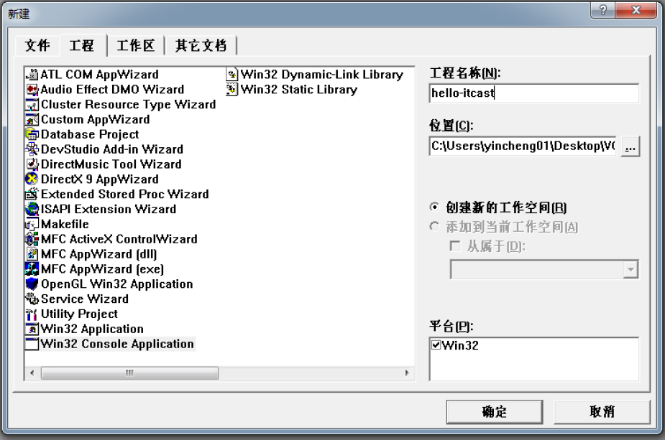
VC++ 6.0 编译系统
运行VC++
新建工程，输入工程名称
选择Win32 Console Application

Slide 32
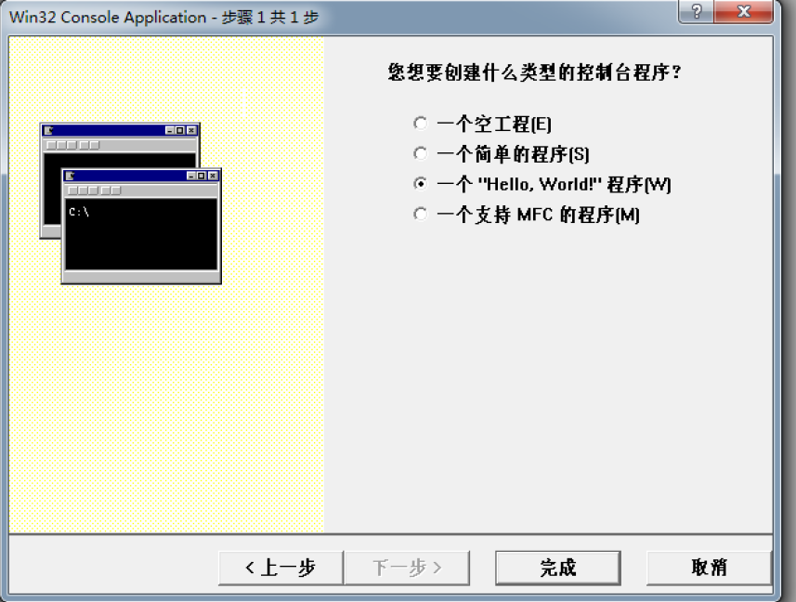
VC++ 6.0 编译系统

Slide 33
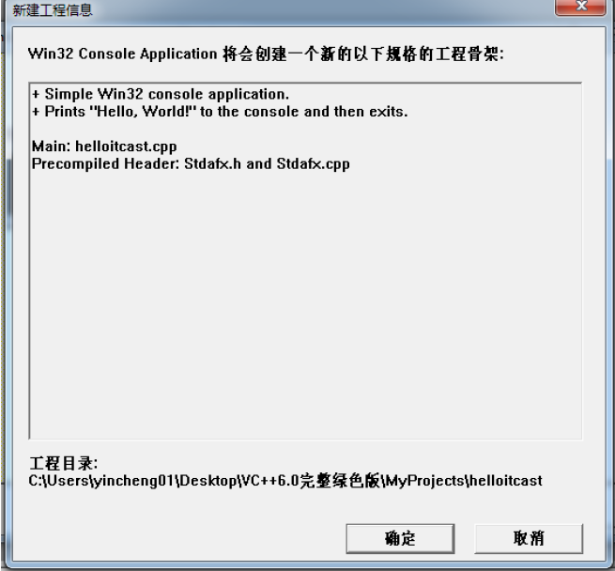
VC++ 6.0 编译系统

Slide 34
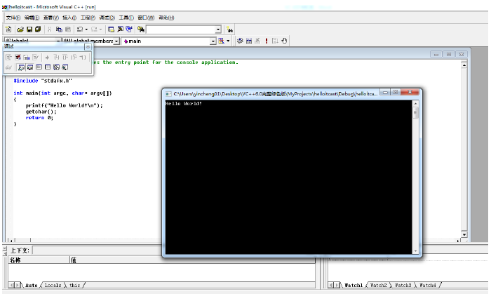
VC++ 6.0 编译系统
#include "stdafx.h" // for VC++
#include <stdio.h> // for printf(),scanf()
#include <stdlib.h> // for system("pause");
int main(int argc, char* argv[])
{
printf(“hello Wordld!\n”);
/* 保持显示程序运行结果的DOS窗口 */
system("pause");
return 0;
}

Slide 35
VC++ 6.0 编译系统
#include "stdafx.h" // for VC++
#include <stdio.h> // for printf(),scanf()
#include <stdlib.h> // for system("pause");
int main(int argc, char* argv[])
{
int a,b;
scanf(“%d%d”,&a,&b); // 输入两个数值之间以空格分割
printf(“a+b=%d!\n”,a+b);
system("pause");/* 保持显示程序运行结果的DOS窗口 */
return 0;
}
VC++6.0的任何.cpp必须含有头文件#include “stdafx.h”
调用输入输出函数，必须有头文件#<stdio.h>
程序中只能有一个主函数：
int main(int argc,char* argv[]) { … return 0;}
int main( ) { … return 0;}
书上无int的主函数，请加上int
void main( ) { 无return语句 }

Slide 36
本章小结
1、认识C语言格式与结构。
2、熟悉Turbo C/Visual C++6.0/Visual Studio编程环境。
3、理解算法的概念和两种流程图表示方法

Slide 37
作业
P29
11、12、14（1）、（2）、（3）、（4）

